Slide 1
Рекомендации по созданию самодельных шумовых инструментов
Автор: Прядко Ксения Викторовна
Музыкальный руководитель
МКДОУ Аннинский д\с «Росток» ОРВ

Slide 2
Примерный перечень самодельных музыкальных инструментов
1 группа: из пластиковых бутылок, банок, стаканчиков, фломастеров:
трещотки;
маракасы (из капсул от киндер-яиц);
шуршалки;
трещотки;
шумелки с различными наполнителями (семена, крупа, гайки, бусинки);
маракасы (из капсул от киндер-яиц);
барабанчики (из пластиковых ведерок с крышками);
бонго (из двух цилиндрических контейнеров разного объёма).

Slide 3
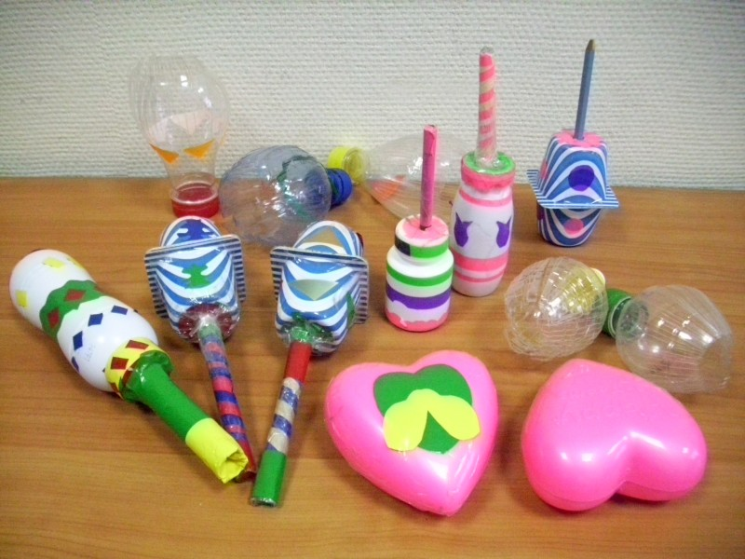
Примеры самодельных шумовых инструментов из пластика

Slide 4
Примерный перечень самодельных музыкальных инструментов
2 группа: из природного материала, дерева, старых деревянных предметов:
погремушки (из скорлупы грецких орехов);
кастаньеты (из скорлупы грецких орехов);
деревянные брусочки, палочки, кубики;
бич (хлопушка из старых лыж);
коробочки (деревянные шкатулки);
трещотки (из карандашей);
рубель (из карандашей).

Slide 5
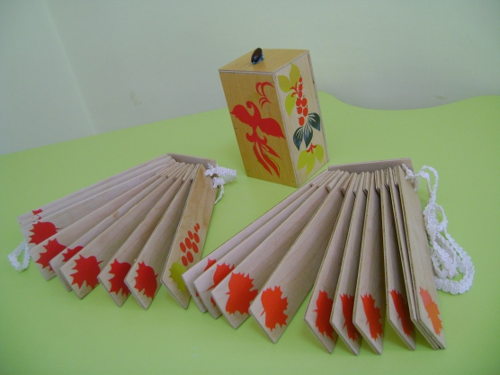
Примеры самодельных шумовых инструментов из дерева

Slide 6
Примерный перечень самодельных музыкальных инструментов
3 группа: из металлических предметов:
тамтамы (из кофейных жестяных банок);
гремелки (связки ключей, ложек);
румбы, тарелочки (из бутылочных крышек);
тарелки (из крышек для кастрюль);
бубенчики, колокольчики (рыболовные).

Slide 7
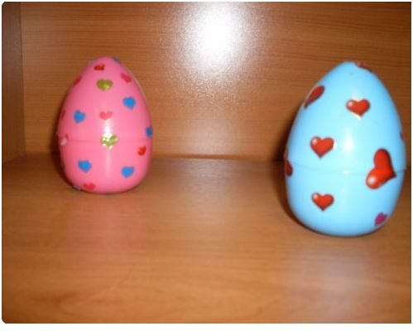
Шумелки
В качестве шумелок можно использовать любые емкости: коробочки, баночки. Емкость заполняется на одну треть крупами (рисом, гречкой) или другими материалами, которые могут издавать шум при ударе о стенки емкости.

Slide 8
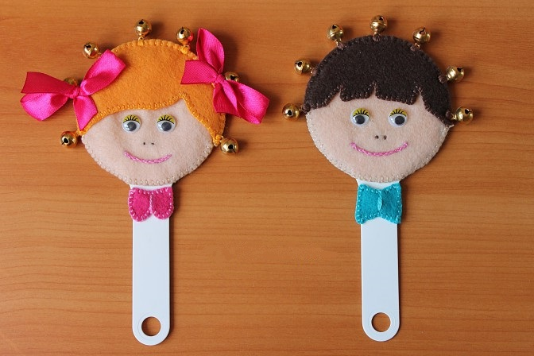
Звенелки
Звенелки легко сделать из бубенцов и небольших колокольчиков. Если перечисленных материалов нет, то звенелка делается по принципу «звенящего ожерелья».
Первый вариант
Через дырочки, проделанные в металлических пробках, пропускается леска. Ожерелье прекрасно звенит.
Второй вариант
На леску нанизываются скорлупки фисташек или грецких орехов. Такое ожерелье гремит.

Slide 9
Свистелки
Свистелкой может может стать любой стеклянный пузырек из-под лекарства или стеклянная пробирка. Подойдут даже трубочки от пипеток.
Если вы хотите исполнить мелодию на свистелках, то необходимо заполнить стеклянные емкости водой. Вода должна быть на разном уровне.
Кстати, в качестве свистелок могут подойти пластмассовые бутылки из-под кока-колы или минералки, заполненные на треть водой.

Slide 10
Стучалки
Самая обычная стучалка сделана из двух палочек, которые ударяются друг о друга.
Можно взять за основу идею ксилофона и нарезать из паркета полоски различной длины. На палку, которой соединяются доски, можно повесить скорлупу от грецкого ореха. Получается что-то вроде трещотки.

Slide 11
Шуршалки
Шуршалки отличаются от стучалок тем, что издают более тихий звук. Шуршать можно двумя шишками, потерев их друг о друга. Шуршать можно мятой газетой.
Звук дождя отлично имитуруют скорлупки от фисташек, которые пересыпают из одной емкости в другую.

Slide 12
Барабан
Материалы:
две пятилитровые пластиковые бутылки от питьевой воды,
скотч,
цветная клеящая бумага,
ножницы,
две пластмассовые или деревянные палочки.
Ход работы:
Бутылки разрезаются пополам. Две части без горлышек вставляются одна в другую и скрепляются при помощи скотча. Барабан обклеивается цветной бумагой.
Методика исполнения:
Игра производится при помощи палочек как сверху, так и сбоку инструмента.

Slide 13
Шуршунчик
Материалы:
кольцо из-под пялец,
цветная обёрточная бумага для цветов,
скрепки,
степлер.
Ход работы:
Из обёрточной бумаги вырезают полоски разной длины и формы. С помощью степлера они крепятся на кольцо из-под пялец.
Методика исполнения:
При встряхивании инструмент издаёт шуршащий звук. Сила встряхивания регулирует силу шуршания.

Slide 14
Живые ракушечки
Вариант 1
Материалы:
маленькие колечки от клеёнчатой шторы для ванной,
цветные шерстяные нитки,
иголка,
ракушки.
Ход работы:
Ракушки при помощи иголки нанизываются на отрезки цветных ниток на небольшом расстоянии друг от друга. Затем цветные нитки крепятся на цветные колечки.
Методика исполнения:
При встряхивании издаётся звук.

Slide 15
Живые ракушечки
Вариант 2
Материалы:
деревянная палочка или кольцо,
ракушки различной формы и размера,
цветная шерстяная нитка,
иголка.
Ход работы:
В ракушках просверливаются небольшие отверстия. Затем ракушки нанизываются на цветные нитки различной длины, всё это крепится на разных расстояниях на палочку или на кольцо.
Методика исполнения:
Звук издаётся при встряхивании или при ударе по ракушкам деревянной палочкой.

